Slide 1

MySQL数据库
姓 名：崔文华
电 话：58731616
Q Q：不告诉你
MAIL ： cuiwenhua@gentek.com.cn

Slide 2

MySQL数据库
数据库概述
数据库基础知识
SQL语言
MySQL数据库基础操作

Slide 3
第一部分：数据库概述
数据库基本概念
什么是MySQL数据库
MySQL基本操作

Slide 4
数据库基本概念
数据(Data)
数据库(Database)
数据库管理系统(DBMS)
数据库系统(DBS)

Slide 5
数据
数据（Data）的定义：
对客观事物的符号表示，如图形符号、数字、字母等，数据是数据库中存储的基本对象。
在日常生活中，人们直接用语言来描述事物；在计算机中，为了存储和处理这些事物，就要将事物的特征抽象出来组成一个记录来描述。。
数据的种类
  文字、图形、图象、声音
数据的特点
  数据与其语义是不可分的

Slide 6
数据举例
学生档案中的学生记录
  （崔文华，男，1984，上海，计算机系，1990）
数据的形式不能完全表达其内容
数据的解释
  语义：学生姓名、性别、出生年月、籍贯、所在系别、入学时间
  解释：崔文华是个大学生，1984年出生，上海人，2003年考入计算机系

Slide 7
数据库
数据库(Database,简称DB)的定义：
“按照数据结构来组织、存储和管理数据的仓库”
J.Martin给数据库下了一个比较完整的定义：数据库是存储在一起的相关数据的集合，这些数据是结构化的，无有害的或不必要的冗余，并为多种应用服务

Slide 8
数据库的发展史
人工管理阶段
  人力手工整理存储数据
文件系统阶段
  使用磁盘文件来存储数据
数据库系统阶段
  关系型数据库
高级数据库阶段
  “关系-对象”型数据库

Slide 9
数据库的类型
纯文本数据库：
纯文本数据库是只用空格符、制表符和换行符来分割信息的文本文件。适用于小型应用，对于大中型应用来说它存在诸多限制：
  只能顺序访问，不能进行随机访问。
  查找数据和数据关系或多用户同时访问进行写操作时非常困难。
关系数据库：
由于纯文本数据库存在诸多局限，所以人们开始研究数据模型，设计各种类型的使用方便的数据库。在数据库的发展史上，最具影响的数据库模型有：层次模型、网状模型和关系模型。其中，关系模型是目前应用最广泛和最有发展前途的一种数据模型，其数据结构简单，当前主流的数据库系统几乎都采用关系模型。

Slide 10
数据库的优点
数据按一定的数据模型组织、描述和储存
可为各种用户共享
冗余度较小，节省存储空间
易扩展，编写有关数据库应用程序

Slide 11
数据库管理系统
数据库管理系统(Database Management System)是一种操纵和管理数据库的大型软件，是用于建立、使用和维护数据库，简称DBMS。
  关系型数据库管理系统称为RDBMS，R指Relation
DBMS的作用
  它对数据库进行统一的管理和控制，以保证数据库的安全性和完整性。

Slide 12
DBMS的主要功能－For程序员
  数据定义功能：
  提供数据定义语言(DDL)
  定义数据库中的数据对象
  数据操纵功能:
  提供数据操纵语言(DML)
  操纵数据实现对数据库的基本操作
  (查询、插入、删除和修改)

Slide 13
DBMS的主要功能－For数据库管理员
  数据库的运行管理
  保证数据的安全性、完整性、
  多用户对数据的并发使用
  发生故障后的系统恢复
  数据库的建立和维护功能(实用程序)
  数据库数据批量装载
  数据库转储
  介质故障恢复
  数据库的重组织
  性能监视等

Slide 14
时下流行的DBMS
Oracle
  应用广泛、功能强大，分布式数据库系统
  “关系-对象”型数据库
MySQL
  快捷、可靠
  开源、免费、与PHP组成经典的LAMP组合
SQL Server
  针对不同用户群体的五个特殊的版本
  易用性好
DB2
  应用于大型应用系统，具有较好的可伸缩性

Slide 15
数据库系统
数据库系统（Database System，简称DBS）是一个实际可运行的存储、维护和应用系统提供数据的软件系统
数据库系统构成
  DBMS
  DB
  应用软件
  数据库管理员
  用户

Slide 16







数据库系统的使用
响应和提供数据
操作和查询
数据库
应用程序
数据库服务器

Slide 17
MySQL数据库
什么是MySQL
  MySQL是一个小型关系型数据库管理系统，开发者为瑞典MySQL AB公司。目前MySQL被广泛地应用在Internet上的中小型网站中。由于其体积小、速度快、总体拥有成本低，尤其是开放源码这一特点，许多中小型 网站为了降低网站总体拥有成本而选择了MySQL作为网站数据库。

Slide 18
MySQl特征
性能快捷、优化SQL语言
容易使用
多线程和可靠性
多用户支持
可移植性和开放源代码
遵循国际标准和国际化支持
为多种编程语言提供API

Slide 19
MySQL5特性
子查询
视图
存储过程
触发器
事务处理
热备份
二进制Bit类型
等等……

Slide 20
MySQL不足
不能直接处理XML数据
一些功能上支持的不够完善和成熟
不能提供任何OLAP（实时分析系统）功能
等等….

Slide 21
MySQL应用
MySQL的官方网站引述MySQL是“世界上最受欢迎的开放源代码数据库”。这不是狂妄之语，数字可以证明它：目前，有超过1000万份的MySQL被安装用于支付高负荷的网站和其他关键商业应用，包括像阿尔卡特、爱立信、朗讯、亚马逊、Google、纽约证券交易所、迪斯尼、Yahoo、美国宇航局等这样的产业领袖。在下述网页你还能查看到MySQL和它竞争对手进行了短兵相接的比较。
  http://www.mysql.com/information/crash-me.php
  http://www.mysql.com/information/benchmarks.html

Slide 22
MySQL基本操作
mysql、mysqladmin和mysqldump
MySQL管理工具和用户操作界面

Slide 23
mysql命令
mysql命令
  mysql -h host_name -u user_name –ppassword
  h：当连接MySQL服务器不在同台主机时，填写主机名或IP地址
  u：登录MySQL的用户名
  p：登录MySQL的密码
注意:密码如果写在命令行的时候一定不能有空格。如果使用的系统为linux并且登陆用户名字与MySQL的用户名相同即可不用输入用户名密码，linux默认是以root登陆，windows默认用户是ODBC

Slide 24
mysql程序常用命令
选定默认数据库：use dbname;
显示所有数据库：show databases;
显示默认数据库中所有表：show tables;
放弃正在输入的命令：\c
显示命令清单：\h
退出mysql程序：\q
查看MySQL服务器状态信息：\s

Slide 25
处理SQL文件
mysql命令
  处理存放在文件里的SQL命令
  格式：mysql [option] dbname < file.sql
  mysql –u root –p --default-character-set=latin1 dbname < backup.sql
  注：latin1是MySQL4.0的默认字符集或者utf-8是MySQL5.0的默认字符集，如果不知道使用什么字符集的时候，可以选用这两个其中一个

Slide 26
使用的几点提示
字符集
  Windows命令窗口默认字符集为cp850或者gbk，因此存在许多字符显示不出来的问题。
  可以在mysql命令加入--default-character-set=cp850或gbk选项，cp850字符集需要再追加一个 --character-sets-dir=
  C:/MySQL/share/characters选项

Slide 27
mysqladmin命令
mysqladmin命令
  完成许多系统管理任务，如创建或删除一个数据库、修改密码等
  格式：mysqladmin [option] admincommand
  创建数据库
  mysqladmin –u root –p create newdb
  删除数据库
  mysqladmin –u root –p drop newdb
  更改密码
  mysqladmin –u root –p password “newpasswd”

Slide 28
mysqldump命令
mysqldump命令
  用于为数据库创建备份
  格式：mysqldump [option] dbname > bak.sql
  mysqldump –u root –p tmpdb > backuptmp.sql
  备份出来的是一个文本文件，默认为utf-8字符集，如果想使用另外一种字符集，必须使用
  --default-character-set=gbk选项来设置

Slide 29
附加工具
MySQL CC http://www.mysql.com/products/mysqlcc/index.html对于MySQL，它是一个极好的前端查询和数据库管理工具。现有Windows,UNIX和Linux版本可用，并且Mac OS X 的版本现在也有
DBTOOL专业管理器，来自http://www.dbtools.com.br,是一个用于管理MySQL数据库、表和索引的图形客户，其输入来自其他RDBMS的数据，该管理器提供一个用于查询和报告设计的接口。

Slide 30
总结
MySQL是一种功能非常强大的关系型客户服务器数据库系统，它的安全性和稳定性足以满足许多应用程序的要求，而且有着非常高的性价比。

Slide 31
第二部分：数据库基础知识
数据库基础知识概述
SQL概述
SQL语言

Slide 32
数据库基础知识
数据库由一批数据构成的有序集合，这些数据被分门别类地存放在一些结构化的数据表（table）里，而数据表之间又往往存在交叉引用的关系，这种关系使数据库又被称为关系型数据库
档案柜=数据库
抽屉=表
文件=记录

Slide 33
数据库
…
数 据 表
存储过程
视 图
….
订单
客户
产品
表
产品数据库

Slide 34
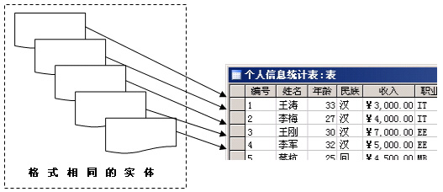
数据表
行(记录)
列(字段)

Slide 35
数据在表中的存放
编号 | 姓名 | 年龄 | 民族 | 部门
1 | 王涛 | 33 | 汉族 | 人事管理部
2 | 李梅 | 27 | 汉族 | 人事管理部
存在冗余
编号
姓名
年龄
民族编码
部门编码
1
王涛
33
1
1
2
李梅
27
1
1
民族编码
民族
部门编码
部门
1
汉族
1
人事管理部
2
回族
2
市场营销部
为减少数据查找的麻烦，允许数据有一定的冗余

Slide 36
数据存储的完整性
Roll Number
Name
Address
BookTaken
12
Alicia Ruth
12, Temple Street
AC091
14
Jason Darren
123, Sunset Blvd.
AC043
姓名
15
Mary Beth
32, Golden Avenue
AC021
12
Alicia Ruth
12, Temple Street
AC043
12
Alicia Ruth
12, Tmple Street
AC011
15
Mary Beth
33, Golden Avenue
AC011
不同的地址!
存在不正确、不准确的数据，数据库“失去了完整性”

Slide 37
数据的完整性
数据完整性
可靠性
+
准确性
=

Slide 38
完整性分类
数据实体完整性
字段完整性
引用完整性
自定义完整性

Slide 39
数据实体完整性
学号
姓名
地址
….
0010012
李山
山东定陶
0010013
吴兰
湖南新田
0010014
雷铜
江西南昌
0010015
张丽鹃
河南新乡
0010016
赵可以
河南新乡
×
0010014
雷铜
江西南昌
约束方法：唯一约束、主键约束、标识列

Slide 40
字段完整性
学号
姓名
地址
….
0010012
李山
山东定陶
0010013
吴兰
湖南新田
0010014
雷铜
江西南昌
0010015
张丽鹃
河南新乡
0010016
赵可以
河南新乡
×
8700000000
李亮
湖北江门
约束方法：限制数据类型、检查约束、外键约束、默认值、非空约束

Slide 41
引用完整性
学号
姓名
地址
…
0010012
李山
山东定陶
0010013
吴兰
湖南新田
0010014
雷铜
江西南昌
0010015
张丽鹃
河南新乡
0010016
赵可以
河南新乡
科目 | 学号 | 分数 | …
数学 | 0010012 | 88
数学 | 0010013 | 74
语文 | 0010012 | 67
语文 | 0010013 | 81
数学 | 0010016 | 98
×
约束方法：外键约束
数学
0010021
98

Slide 42
自定义完整性
用户编号
用户姓名
会员证
….
AV0012
孙悟空
AV378289
AV0013
猪悟能
AV378290
AV0014
沙悟净
AV378291
CV0015
玄痛
AV372133
CV0016
乔峰
AV121322
帐号 | 姓名 | 信用 | ….
00192 | 孙悟空 | 7
00288 | 猪悟能 | 6
12333 | 段誉 | 8
90111 | 虚竹 | 40
93000 | 岳不群 | -10
×
触发器：检查信用值
约束方法：规则、存储过程、触发器

Slide 43
完整性包括…
输入的类型是否正确？
  ——年龄必须是数字
输入的格式是否正确？
  ——身份证号码必须是18位
是否在允许的范围内？
  ——性别只能是”男”或者”女”
是否存在重复输入？
  ——学员信息输入了两次
是否符合其他特定要求？
  ——信誉值大于5的用户才能够加入会员列表
……
列值要求（约束）
整行要求（约束）

Slide 44
创建数据库表完毕！
输入数据项，验证主键、主外键关系、检查约束……

Slide 45
SQL概述
什么是SQL？
SQL是Structured Query Language(结构化查询语言)的缩写。SQL是专为数据库而建立的操作命令集，是一种功能齐全的数据库语言。在使用它时，只需要发出“做什么”的命令，“怎么做”是不用使用者考虑的。

Slide 46
SQL语法组成
DML（ Data Manipulation Language数据操作语言）
  ——查询、插入、删除和修改数据库中的数据；
  ——SELECT、INSERT、 UPDATE 、DELETE等；
DCL（ Data Control Language数据控制语言）
  ——用来控制存取许可、存取权限等；
  ——GRANT、REVOKE 等；
DDL（ Data Definition Language数据定义语言）
  ——用来建立数据库、数据库对象和定义其列
  ——CREATE TABLE 、DROP TABLE、ALTER TABLE 等
功能函数
  ——日期函数、数学函数、字符函数、系统函数等

Slide 47
MySQL中使用SQL语言几点说明
属于一个SQL语句，使用分号（;）结尾，否则mysql认为语句没有输入完。
箭头（->）代表SQL语句没有输入完
取消SQL语句使用（\c）
SQL语句关键字和函数名不区分大小写（Linux区分，Windows不区分）
使用函数时，函数名和后面的括号之间不能有空格

Slide 48
MySQL数据类型
数据类型种类
数值列类型
字符串列类型
日期和时间列类型

Slide 49
数据类型种类
数值型
分为整型和浮点型
  整型：
可以由十进制和十六进制表示
整数由数字序列组成，如：1，100。
由十六进制表示方法：0x且后面加1—9和 A—F 的任意数字或字母，并且0x中的X不 能大写。
  浮点型:
浮点数由一个数字加一个小数点再加上一 个数字组成。两个数字序列不能同时为空。

Slide 50
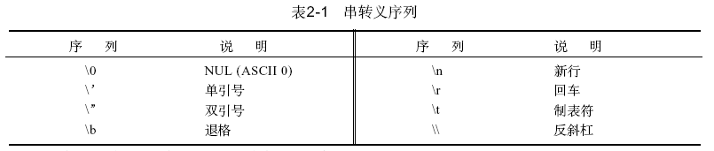
  字符串:
由单引号或者双引号括起来的字符或者数字。
如：”abc”,‘abc10’
  字符串中要用转义字符才能表示的特殊符号

Slide 51
日期和时间值
是存储如“2005 -1-1” 或者“12:00:00”这样的数值的值。在MySQL中日期是按”年-月-日”的顺序。
NULL值
是一种无类型的值，表示“空，什么也没有”。

Slide 52
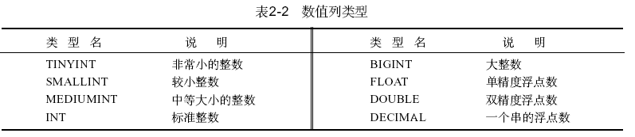
数值列类型
MySQL为除了NULL值外的所有通用数据类型提供了列类型。列类型是一种手段，通过这种手段可以描述表的列可以包含什么样类型的值。
数值列类型
所有数值列类型的类型名及其说明和所占的字节数见下表：

Slide 53
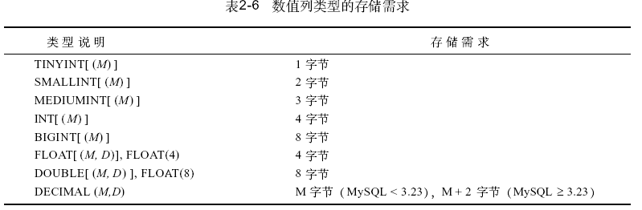
数值列类型包括整型和浮点型
说明：TINYINT, SAMLLINT, MEDIUMINT, INT, BIGINT每个数据类型的取值范围不同，故分别可以表示不同的数值范围。在定义整型列时，可以指定可选的显示尺寸M(见上表),M是从1到255的值，它表示显示列中值的字符数。

Slide 54
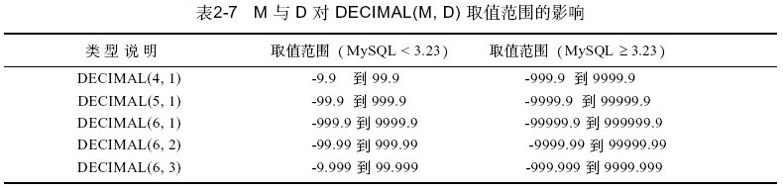
例如：INT(4) 意思是指定了一个具有4个字符显示宽度的INT列。如果定义了一个没有明确宽度的整数列，则会分配缺省的宽度，缺省值为每种类型的最长值的长度。
对于每种浮点型，可指定一个最大的显示尺寸M和小数位数D，M的取值应该是0-30，但小于M-2。M和D对于DECIMAL是必须的。

Slide 55
数值列的完整性约束
AUTO_INCREMENT
自动标识列，在需要产生唯一标志符号或者顺序值时候，可用此属性。值一般从1开始，每行增加1，在插入NULL到一个AUTO_INCREMENT列时，MySQL会插入一个比该列中当前最大值大1 的值，一个表中最多能有一个有此属性的列。对于想使用此属性的列应该定义为NOT NULL,并定义为PRIMARY KEY 或者定义为UNIQUE键。
举例：
create table t(id int auto_increment not null primary key);
UNSIGNED
无符号，此属性禁用负值，将数值的取值范围从零开始。
举例：
create table t(num tinyint , num2 tinyint unsigned);

Slide 56
NULL和NOT NULL
默认为NULL，即插入值时没有在此字段插入值时自动填NULL，如果指定了NOT NULL，则必须在插入值时在此字段添入值，不允许插入NULL值。
DEFAULT
可以通过此属性来指定一个缺省值，即如果没有在此列添加值，那么默认添加DEFAULT后指定值。
ZEROFILL
前导零填充数值类型值以达到列的显示宽度。
举例：
create table test2(num1 int default 1，num2 int zerofill);

Slide 57
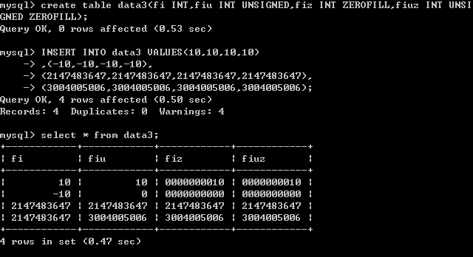

Slide 58
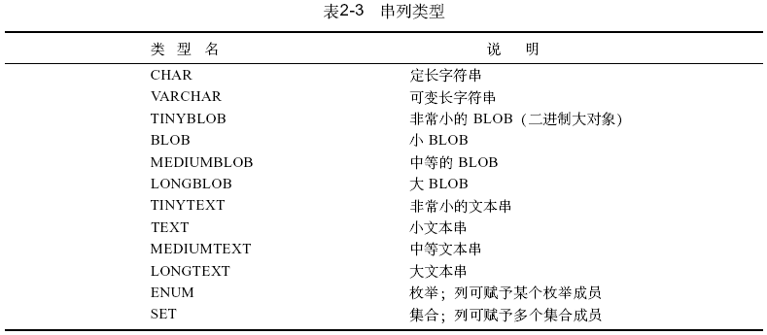
字符串列类型
所有字符串列类型及其说明和所占的字节数见下表：

Slide 59
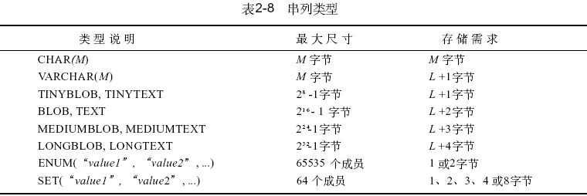
说明：
对于可变长的字符串类型，其长度取决于实际存放在列中的值的长度。此长度在上表中用L来表示。附加若干额外字节，用来记录字符串长度，也就是说总长度等于L＋n（n＝1、2、3、4、8）

Slide 60
CHAR和VARCHAR类型
CHAR类型和VARCHAR类型长度范围都是0~255之间的大小。他们之间的差别在于MySQL处理存储的方式：
CHAR把这个大小视为值的准确大小（用空格填补比较短的值）。
VARCHAR类型把它视为最大值并且只使用了存储字符串实际上需要的字节数（增加了一个额外的字节记录长度）。因而，较短的值当被插入一个语句为VARCHAR类型的字段时，将不会用空格填补（然而，较长的值仍然被截短 ）。

Slide 61
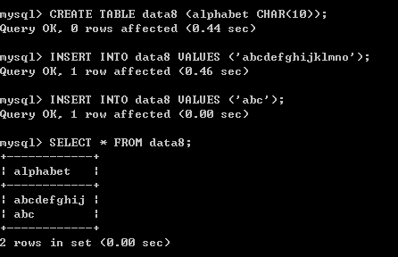

Slide 62
BLOB和TEXT类型
BLOB是二进制大对象，如果想存储二进制数BLOB将是最佳选择，而TEXT与之相同，只是BOLOB按照二进制编码排序（区分大小写），TEXT按照字符文本模式排序（不区分大小写）。
ENUM 和SET类型
是特殊的串类型，其列值必须从固定的串集中选择，二者差别为前者必须是只能选择其中的一个值，而后者可以多选。（不推荐使用）

Slide 63
字符串列类型的可选属性
BINARY
使用此属性可以使列值作为二进制串处理，即看成BLOB类型。
NULL 和NOT NULL
同数值型功能相同
DEFAULT
同数值型功能相同

Slide 64
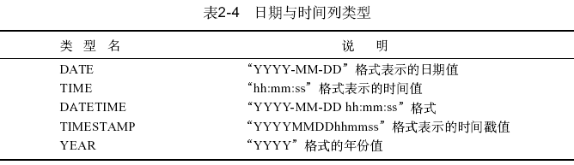
日期和时间列类型
所有时间和日期列类型的类型名及其说明和所占的字节数见下表 ：

Slide 65
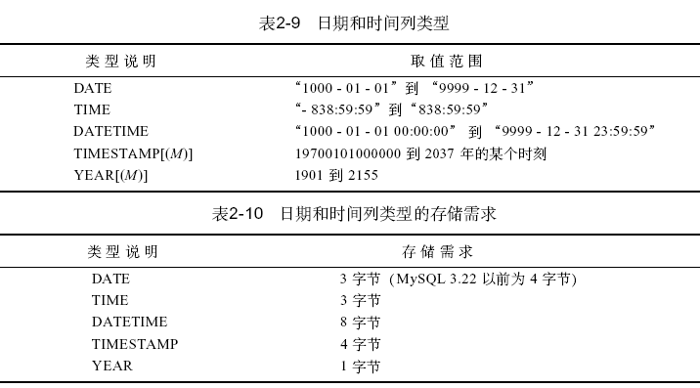

Slide 66
说明：
每个时间和日期列类型都有一个零值，当插入非法数值时就用零值来添加
表示日期时必须先按：年，月，日的顺序给出
DATE ,TIME ,DATETIME分别是存储日期，时间与日期和时间的组合，其格式为“YYYY-MM-DD”，
“hh:mm:ss”和“YYYY-MM-DD hh:mm:ss”，对于DATETIME类型，日期和时间部分都需要
TIMESTAMP
时间戳列类型以YYYYMMDDhhmmss的格式来表示值，其取值范围是19700101000000到2037年的某个时间，主要用于记录更改或创建某个记录

Slide 67
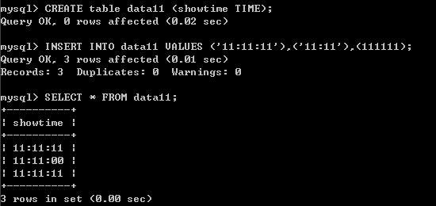

Slide 68
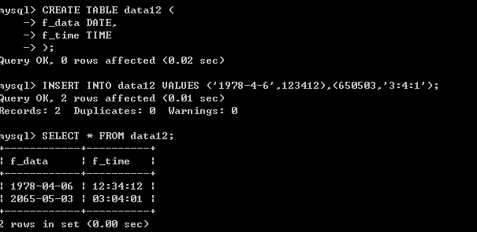

Slide 69
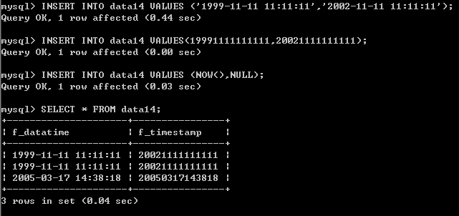

Slide 70
总结：常用数据类型
分类 | 备注和说明 | 数据类型 | 说明
二进制数据类型 | 存储非子符和文本的数据 | BLOB | 可用来存储图像
文本数据类型 | 字符数据包括任意字母、符号或数字字符的组合 | char | 固定长度的非 Unicode 字符数据
 |  | varchar | 可变长度非 Unicode 数据
 |  | text | 存储长文本信息
日期和时间 | 日期和时间在单引号内输入 | time | 时间
 |  | date | 日期
 |  | datetime | 日期和时间
数值型数据 | 该数据仅包含数字，包括正数、负数以及浮点数 | int smallint | 整数
 |  | float double | 浮点数
货币数据类型 | 用于财务数据 | decimal | 定点数
Bit数据类型 | 表示是/否的数据 | bit | 存储布尔数据类型

Slide 71
创建数据库
建立数据库操作：
  语法：create database 数据库名
  叙述：创建一个具有指定名称的数据库。如果要创建的数据库已经存在，或者没有创建它的适当权限，则此语句失败。
  例：建立一个student库。
  mysql> create database student;

Slide 72
创建表
建立表操作：
语法：create table 表名（
        列名1 列类型 [<列的完整性约束>],
        列名2 列类型 [<列的完整性约束>],
        ... ... );
  叙 述：在当前数据库下新创建一个数据表。
  列类型：表示该列的数据类型。
  例：
  建立一个表school,其由两列组成，第一列属性为非空，并做为主键,并自增
    create table school(
    school_id int(10) not null auto_increment primary key,
    school_name varchar(20)
    )；

Slide 73
常见完整性约束：
  PRIMARY KEY 主码约束(主键)
  UNIQUE 唯一性约束
  NOT NULL 非空值约束
  AUTO_INCREMENT 用于整数列默认自增1
  UNSIGNED 无符号整数
  DEFAULT default_value 默认值约束
  DEFAULT cur_timestamp 创建新记录时默认保存当前时间（仅适用timestamp数据列）
  ON UPDATE cur_timestamp 修改记录时默认保存当前时间（仅适用timestamp数据列）
  CHARACTER SET name 指定字符集（仅适用字符串）

Slide 74
数据表类型
在创建一个新的MySQL数据表时，可以为它设置一个类型，其中最重要的3种类型是
  MyISAM：成熟、稳定和易于管理
  InnoDB：加入事物、数据行级锁定机制、外键约束条件、崩溃恢复等新功能
  HEAP：只存在于内存中，可做临时表
  create table tmp(…)ENGINE=MyISAM

Slide 75
主键与外键
数据表之间的关联/引用关系是依靠具体的主键（primary key）和外键（foreign key）建立起来的。
主键：帮助MySQL以最快的速度把一条特点的数据记录的位置确定下来。
  主键必须是唯一的
  主键应该是紧凑的，因此整数类型比较适合
外键：引用另外一个数据表的某条记录。
  外键列类型尽可能与主键列类型保持一致
  外键列应该加上NOT NULL

Slide 76
主键
  create table student(
  sid int not null auto_increment,
  name varchar(20) not null,
  primary key(sid)
  );
外键（自动检查外键是否匹配，仅适用InnoDB）
  create table score(
  cid int not null auto_increment primary key,
  score int,
  sid int,
  foreign key(sid) references student(sid)
  );

Slide 77
主表和从表
1、当主表中没有对应的记录时，不能将记录添加到子表
——成绩表中不能出现在学员信息表中不存在的学号；
2、不能更改主表中的值而导致子表中的记录孤立
——把学员信息表中的学号改变了，学员成绩表中的学号也应当随之改变；
3、子表存在与主表对应的记录，不能从主表中删除该行
——不能把有成绩的学员删除了
4、删除主表前，先删子表
——先删学员成绩表、后删除学员信息表

Slide 78
思考
电话号码一般使用什么数据类型存储?
性别一般使用什么数据类型存储?
年龄信息一般使用什么数据类型存储?
照片信息一般使用什么数据类型存储?
薪水一般使用什么数据类型存储?

Slide 79
思考
学员姓名允许为空吗?
家庭地址允许为空吗?
电子邮件信息允许为空吗?
考试成绩允许为空吗?

Slide 80
思考
在主键列输入的数值，允许为空吗?不允许
一个表可以有多个主键吗?不可以
在一个学校数据库中，如果一个学校内允许重名的学员，但是一个班级内不允许学员重名，可以组合班级和姓名两个字段一起来作为主键吗？

Slide 81
选择主键的原则
最少性
  尽量选择单个键作为主键
稳定性
  尽量选择数值更新少的列作为主键

Slide 82
思考
标识列允许为字符数据类型吗？INT
如果标识列A的初始值为1，则输入三行数据以后，再删除两行，下次再输入数据行的时候，标识值从多少开始？四

Slide 83
例：建立一个学生信息表(student)
  定义列sno学号，类型为5位定长字符串，非空，主键
  定义列sname姓名，类型为8位定长字符串，非空
  定义列ssex性别，取值1或0
  定义列sage年龄，类型为短整型
  定义列sdept系名，数据类型为20位变长字符串
例：建立一个课程信息表（course）
  定义列courseid课程号，类型为整型，非空，自动增长，主键
  定义列cname课程名，类型为16位变长字符串，非空
例：建立一个学生考试成绩信息表(sc)
  定义列grade成绩，类型为整型
要求
  把表字段补充完整，可以通过学号查看学生相关课程的成绩

Slide 84
显示表结构操作
  语法：describe 表名；
  desc 表名；
    叙述：用于显示表的创建结构。

Slide 85
删除数据库或表操作
删除表操作
  语法：drop table [if exists] tab_name [,tab_name]...
  叙述：从数据库中删除给定的表。如果给出if exists 子句，则删除不存在的表不会出错。
删除数据库操作
  语法：drop database [if exists] db_name
  叙述：删除给定的数据库。在删除一个数据库后，它就永远没有了，因此要特别小心。如果给出if exists 子句，则删除不存在的数据库不会出错。

Slide 86
更改表结构操作
语法：alter table 表名 action;
说明：action 可以是如下语句：
  add 列名 建表语句 [first | after 列名]
    可以为表添加一列，如果没指定first或者after，则在列尾添加一列，否则在指定列添加新列
  add primary key (列名)
    为表添加一个主键，如果主键已经存在，则出现错误
  add foreign key(列名) references 表名(列名)
  为表添加一个外键
  alter 列名 set default 默认值
    可以更改指定列默认值

Slide 87
change 旧列名 新列名 <建表语句> [first | after 列名]
  可以更改列类型和列名称，如果原列的名字和新列的名字相同
modify 列名 <建表语句> [first | after 列名]
  和change的作用相同
drop 列名 //可以删除一列
drop primary key //可以删除主键
engine 类型名 //可以改变表类型
rename as 新表名 //可以将表名更改

Slide 88
举例1：
向people表中添加字段address2,类型为varchar,最大长度为100
    alter table people add address2 varchar(100);
举例2:
将people表中的name列默认值改为100:
    alter table people alter name set default 100;
举例3:
向student表增加“入学时间”列，其数据类型为日期型。
alter table student add scome date；
  注：无论基本表中原来是否已有数据，新增加的列一律为空值。
举例4:
将年龄的数据类型改为半字长整数。
alter table student modify sage smallint；
注：修改原有的列定义有可能会破坏已有数据

Slide 89
MySQL运算符
算数运算符
比较运算符
逻辑运算符
位运算符

Slide 90
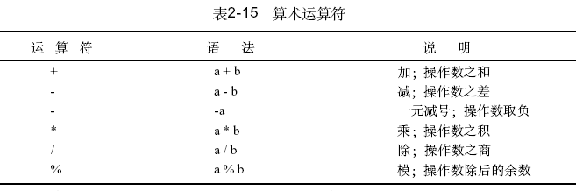
算数运算符

Slide 91
字符串自动转换数字
用字符串表示的数字在任何可能便于计算的地方都被自动地转换为数字。当执行转换时，MySQL遵循两个基本规则：
  如果第一位是数字的字符串被用于一个算数运算中，那么它被转换为这个数字的值。
  如果一个包含字符和数字混合的字符串不能被正确的转换为数字，那么它被转换成0。

Slide 92
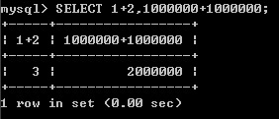
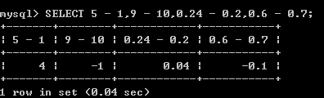

Slide 93
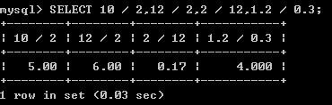
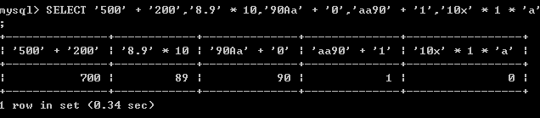

Slide 94
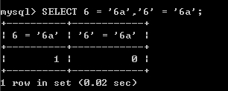
比较运算符
比较运算符允许我们对表达式的左边和右边进行比较。一个比较运算符的结果总是1（真），0（假），或是为NULL（不能确定）。
比较运算符可以用于比较数字和字符串。数字作为浮点值比较，而字符串以不区分大小写的方式进行比较（除非使用特殊的BINARY二进制关键字）

Slide 95
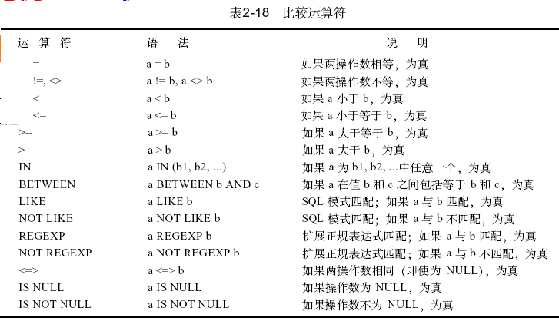

Slide 96
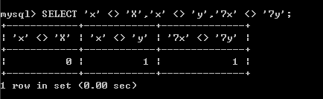
对于＜＞运算符，如果表达式两边不相等返回真值，相等返回假值。还可以比较字符串

Slide 97
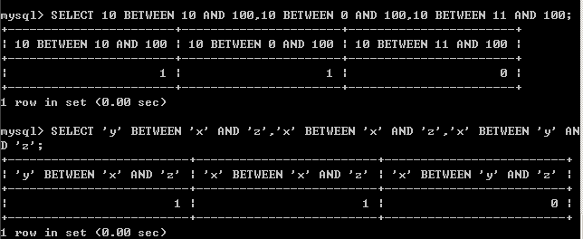
BETWEEN运算符 用于检验一个值（或者一个求值表达式）是否存在一个指定的范围内：

Slide 98
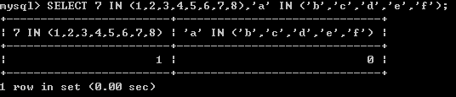
ＩＮ运算符用于检验一个值（或者一个求值表达式）是否包含在一个指定的值集合中。

Slide 99
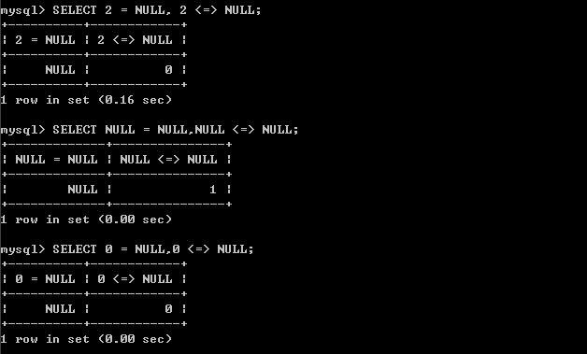
可以使用IS NULL或者IS NOT NULL运算符来测定是否为空。
可以使用特殊的<=>运算符，MySQL称为”NULL安全的等于”运算符。这意味着即使当包含在比较运算符中的表达式含有一个NULL值时，MySQL也会为比较运算符返回一个真值或假值。

Slide 100
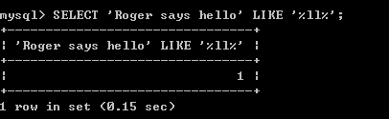
如果想执行通配符数据搜索，应该使用LIKE运算符。它通过在表达式中允许使用专门的通配字符，可以找出与指定搜索字符串全部或部分匹配的记录。

Slide 101
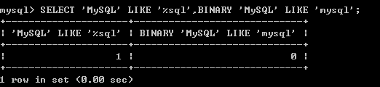
默认情况下，比较是不区分大小写的方式执行的。然而，以前我们注意到，可以添加BINARY关键字让MySQL执行区分大小写的比较。

Slide 102
MySQL数据库中的通配符
“%” (百分号) 代表任意长度（长度可以为0）的字符串
  举例：
a%b表示以a开头，以b结尾的任意长度的字符串。如acb，addgb，ab 等都满足该匹配串
“_ ”(下横线) 代表任意单个字符
  举例：
a_b表示以a开头，以b结尾的长度为3的任意字符串。如acb，afb等都满足该匹配串

Slide 103
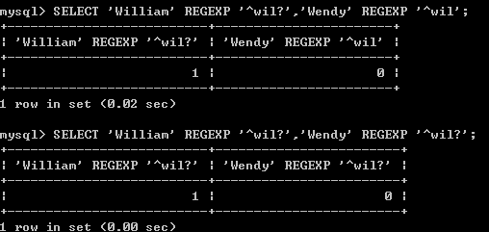
REGEXP运算符 允许我们执行更复杂的字符串比较运算，在这里使用UNIX正则表达式。

Slide 104
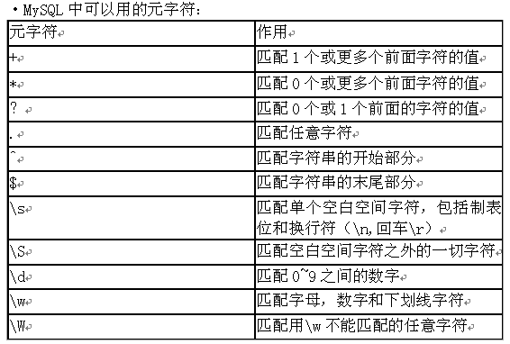

Slide 105
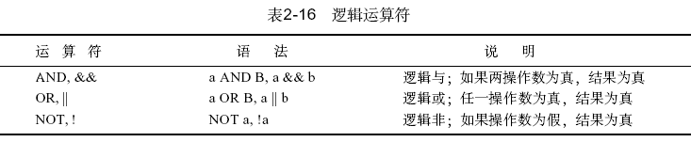
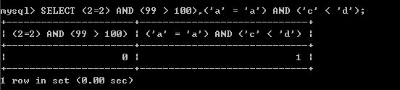
逻辑运算符

Slide 106
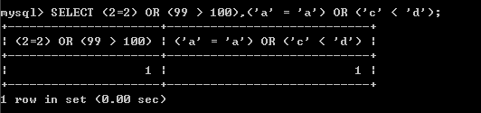
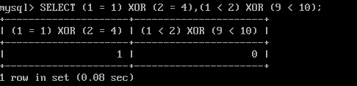

Slide 107
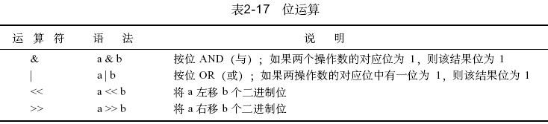
位运算符
如下表所示：
“～” 表示按位取反。
“^” 表示异或。

Slide 108
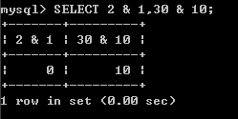

Slide 109
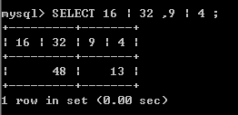
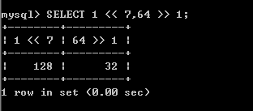

Slide 110
插入记录操作
语法：
叙述：
  如果表名后面没写字段名，则默认是向所有的字段添加值，另外字符串值应该用‘ ’或“ ”引号括起来
举例1：向people表中添加一条记录：
  insert into people(name,age)
  values(“zhangsan”,20);
INSERT [INTO] <表名> [列名] VALUES <值列表>

Slide 111
插入案例
创建一张学生信息表，往表中插入数据
  create table students(
  scode int not null auto_increment,
  sname varchar(20) not null,
  saddress varchar(20) default‘未知’,
  sgrade int,
  semail varchar(20),
  ssex bit,
  primary key(scode)
  );

Slide 112
插入数据行 1
注意事项1:每次插入一行数据，不可能只插入半行或者几列数据，因此，插入的数据是否有效将按照整行的完整性的要求来检验；
INSERT INTO Students (SName,SAddress,SGrade,SEmail,SSEX)
VALUES (‘小明')
×

Slide 113
插入数据行 2
注意事项2:每个数据值的数据类型、精度和小数位数必须与相应的列匹配；
INSERT INTO Students (SName,SAddress,SGrade,SEmail,SSEX)
VALUES (‘张青裁’,‘上海松江’,ZQC,‘ZQC@Sohu.com’, ‘男')
×

Slide 114
插入数据行3
注意事项4:如果在设计表的时候就指定了某列不允许为空，则必须插入数据；
INSERT INTO Students (SAddress,SGrade,SEmail,SSEX)
VALUES ('上海松江',6,'ZQC@Sohu.com',0)
×

Slide 115
插入数据行4
注意事项6:具有缺省值的列，可以使用DEFAULT（缺省）关键字来代替插入的数值
INSERT INTO Students (SName,SAddress,SGrade,SEmail,SSEX)
VALUES ('张青裁',DEFAULT,6,'ZQC@Sohu.com',0)

Slide 116
插入多行数据
INSERT INTO <表名>(列名)
VALUES(<列名值>), (<列名值>), (<列名值>)
……
INSERT STUDENTS (SName,SGrade,SSex)
VALUES('测试女生1',75,0),
('测试女生2',77,0),
('测试女生3',83,0),
(‘测试男生1',81,1),
('测试女生4',90,0),
(‘测试男生2',94,1),
('测试女生5',51,0),
(‘测试男生3',53,1);

Slide 117
插入多行数据
INSERT INTO <表名>(列名)
SELECT <列名>
FROM <源表名>
INSERT INTO TongXunLu ('姓名','地址','电子邮件')
SELECT SName,SAddress,SEmail
FROM Students

Slide 118
学生、课程、成绩插入数据
学生信息
  '95001','洛燕妮','女',20,'信息系'
  '95002','欧阳炎','男',19,'计算机系'
  '95003','何东升','男',21,'美术系'
  '95004','刘晨','男',18,'计算机系'
  '95005','沙明华','女',21,'美术系'
  '95006','欧阳宝宝','男',19,'美术系’
课程信息
  1,'JAVA'
  2,'C'
  3,'.NET'
成绩信息
  '95001',1,98 '95002',1,50 '95004',1,70
  '95003',4,95 '95005',4,40 '95006',4,77
  '95001',2,80 '95002',3,58 '95006',2,70

Slide 119
更改记录操作
语法：
叙述：
  where 子句是判断语句，用来设定条件，限制只更新匹配的行,如果不带where子句，则更新所有行数据。
举例：
将student表中的所有学生名称为"Alex"的改为"Tom":
update student set sname="Tom" where sname="Alex";
UPDATE <表名> SET <列名 = 更新值>
[WHERE <更新条件>]

Slide 120
更新数据行
UPDATE Student SET SSEX = 0
UPDATE Student
SET Sdept ='家政系'
WHERE Sdept = '刺绣系'
UPDATE Sc
SET Grade = Grade + 5
WHERE Grade <= 95

Slide 121
删除记录操作
语法：
叙述：此语句删除表中的行，如果不带where子句，则删除整个表中的记录，但是表不被删除。
举例：
  删除student表中的所有年龄小于18岁的记录：
  delete from student where sage<18;
DELETE FROM <表名> [WHERE <删除条件>]

Slide 122
补充说明
删除学生编号为'95005'的学生信息包括成绩信息
  delete from student,sc
  using student,sc
  where student.sno = sc.studentid
  and student.sno='95005';
说明：
  表和字段的引用方式有两种：绝对引用和相对引用
    绝对引用：数据库名.表名(.字段名)
    相对引用：表名.(字段名)

Slide 123
删除数据行
学号
姓名
地址
….
0010012
李山
山东定陶
0010013
吴兰
湖南新田
0010014
雷铜
江西南昌
0010015
张丽鹃
河南新乡
0010016
赵可以
河南新乡
科目
学号
分数
….
DELETE FROM 学员信息表
WHERE 学号 ='0010012'
数学
0010012
88
×
数学
0010013
74
语文
0010012
67
语文
0010013
81
数学
0010016
98

Slide 124








什么是查询？
SELECT * FROM SALES
Application Logic
查询请求
查询结果集
A B C D E F G
客户程序
SQL SERVER
查询产生一个虚拟表，看到的是表形式显示的结果，但结果并不真正存储，每次执行查询只是现从数据表中提取数据，并按照表的形式显示出来

Slide 125
怎么查的？
学员编号 | 学员姓名 | 地址 | 所在班级 | …….
001 | 张明全 | 湖南长沙 | S201
002 | 李菲 | 湖北宜昌 | S202
003 | 于寄谦 | 甘肃天水 | S204
004 | 刘国正 | 山东荷泽 | S201
005 | 周接轮 | 台湾新竹 | S204
006 | 巩小妹 | 香港龙湾 | S203
007 | 巩大妹 | 香港龙湾 | S203
008 | 张明敏 | 北京顺义 | S202
009 | 矛十八 | 四川棉阳 | S204
010 | 罗林光 | 陕西临潼 | S202
011 | 司马坡 | 新疆喀什 | S201
SELECT * FROM Student
WHERE 所在班级 = ‘S202’
002
李菲
湖北宜昌
S202
…
008
张明敏
北京顺义
S202
010
罗林光
陕西临潼
S202

Slide 126
SQL语法
SELECT [DISTINCT | DISTINCTROW | ALL] select_expression,...
[FROM table_references
[WHERE where_definition]
[GROUP BY col_name,...]
[HAVING where_definition]
[ORDER BY {unsigned_integer | col_name | formula} [ASC | DESC] ,...]
[LIMIT [offset,] rows]
[PROCEDURE procedure_name]
]

Slide 127
查询记录操作
from子句：指定查询数据的表
where子句：查询数据的过滤条件
group by子句：对匹配where子句的查询结果进行分组
having子句：对分组后的结果进行条件限制
order by子句：对查询结果结果进行排序，后面跟desc降序或asc升序（默认）。
limit子句：对查询的显示结果限制数目
procedure子句：查询存储过程返回的结果集数据

Slide 128
查询举例
SELECT <列名>
FROM <表名>
[WHERE <查询条件表达式>]
[ORDER BY <排序的列名>[ASC或DESC]]
列名称
表名
过滤条件
排序条件
SELECT
SNo,
SName,
Sdept
FROM
Student
WHERE
SSEX = 0
ORDER BY
SNo
SELECT SNo,SName,Sdept
FROM Students
WHERE SSEX = 0
ORDER BY SNo

Slide 129
举例1 : 查询全体学生的学号与姓名。
    select sno,sname from student;
举例2 : 查询全体学生的详细记录。
    select sno,sname,ssex,sage,sdept from student;
    或select * from student;
举例3 : 查全体学生的姓名及其出生年份。
    select sname,2008-sage from student；
举例4 : 查询全体学生的姓名、出生年份和所有系，要求用小写字母表示所有系名。
  select sname,'year of birth: ',2008-sage, islower(sdept) from student;
举例5 : 查询选修了课程的学生学号(去掉重复的记录)
    select distinct studentid from sc;

Slide 130
举例6 : 查询全体学生的学号与姓名，用中文显示列名。
    select sno as ‘编号’,sname as ‘姓名’ from student;
举例7 : 给表设置别名。
    select s.sno,s.sname from student as s;
举例8 : 查询年龄在20以下的学生的姓名。
    select sname from student where sage<20；
举例9 : 查询全体学生的姓名、年龄，要求按照年龄降序排序。
  select sname,sage from student order by sage desc;
举例10 : 查询年龄最大的前3个学生的姓名和年龄，或第4、5个学生
    select sname,sage from student order by sage desc limit 3;或（limit 3,2）

Slide 131
使用集函数
SQL提供的统计函数称为集函数.
主要的集函数：
  记数函数： count(列名) 计算元素的个数
  求和函数： sum(列名) 对某一列的值求和，但属性必须是整型
  计算平均值：avg(列名)对某一列的值计算平均值
  求最大值： max(列名) 找出某一列的最大值
  求最小值： min(列名) 找出某一列的最小值

Slide 132
举例11 : 查询学生总数。
select count(*) from student;
举例12 : 查询选修了课程的学生人数。
select count(distinct studentid) from sc;
举例13 : 查询1号课程的学生平均成绩。
select avg(grade) from sc where courseid=1;
举例14 : 查询1号课程的学生最高分和最低分。
    select max(grade) as ‘最高分’,min(grade) as ‘最低分’ from sc where courseid=1;
举例15 : 查询每个学生的平均成绩。
    select studentid,avg(grade) as ‘平均成绩’ from sc group by studentid;
举例16 : 查询学生的平均成绩在70分以上的。
    select studentid,avg(grade) as ‘平均成绩’ from sc group by studentid having avg(grade)>70;

Slide 133
在WHERE子句中使用谓词 :
BETWEEN AND :在两数之间
NOT BETWEEN AND ：不在两数之间
IN <值表> ：是否在特定的集合里（枚举）
NOT IN <值表> ：与上面相反
LIKE ：是否匹配于一个模式
IS NULL（为空的）或 IS NOT NULL（不为空的）REGEXP : 检查一个值是否匹配一个常规表达式。

Slide 134
举例17 : 查询年龄在20~23岁（包括20岁和23岁）之间的学生的姓名、系别和年龄 。
select sname,sdept,sage from student where sage between 20 and 23;
举例18 : 查询年龄不在20~23岁之间的学生姓名、系别和年龄。
select sname,sdept,sage from student where sage not between 20 and 23;
举例19 : 查询'信息系'、'美术系'和'计算机系'学生的姓名和性别。
select sname,ssex from student where sdept in (‘信息系',‘美术系',‘计算机系');

Slide 135
举例20 : 查询学号为95001的学生的详细情况。
  select * from student where sno like '95001'；
  等价于：select * from student where sno='95001';
举例21 : 查询所有姓刘学生的姓名、学号和性别。
select sname,sno,ssex from student where sname like ‘刘%';
举例22 : 某些学生选修课程后没有参加考试，所以有选课记录，但没有考试成绩。查询缺少成绩的学生的学号和相应的课程号。
  select studentid,courseid from sc
  where grade is null;
举例23 : 查所有有成绩的学生学号和课程号。
select studentid,courseid from sc
where grade is not null;
举例24 : 查询计算机系年龄在20岁以下的学生姓名。
  select sname from student where sdept=‘计算机系' and sage<20;

Slide 136
举例25 : 查询信息系、美术系和计算机系学生的姓名和性别
  select sname,ssex from student where sdept in (‘信息系','美术','计算机系');
  可改写为：
  Select sname,ssex from student where sdept='信息系' or sdept='美术' or sdept='计算机系';
举例26 : 查询选修了3号课程的学生的学号及其成绩，查询结果按分数降序排列。
  select studentid,grade from sc where courseid=3 orber by grade desc;
举例27 : 查询全体学生情况，查询结果按所在系的系号升序排列，同一系中的学生按年龄降序排列。
  select * from student order by sdept,sage desc;

Slide 137

多表查询—问题
学员内部测试成绩查询的每次显示的都是学员的编号信息，
因为该表中只存储了学员的编号；
实际上最好显示学员的姓名，而姓名存储在学员信息表；
如何同时从这两个表中取得数据？

Slide 138
多表查询—分类
连接查询
  同时涉及多个表的查询称为连接查询
  用来连接两个表的条件称为连接条件
内连接(INNER JOIN)
外连接
  ——左外联结 (LEFT JOIN)
  ——右外联结 (RIGHT JOIN)
  外连接与普通连接的区别
  普通连接操作只输出满足连接条件的元组
  外连接操作以指定表为连接主体，将主体表中不满足连接条件的元组一并输出：

Slide 139


多表查询—内连接-1
再猜一猜：以下返回多少行？
SELECT S.SName,C.CourseID,C.Grade
From Students AS S
INNER JOIN Sc AS C
ON C.StudentID <> S.SNo
Stundents
Sc
SELECT S.SName,C.CourseID,C.Grade
From Sc AS C
INNER JOIN Students AS S
ON C.StudentID = S.SNo
SName
SNo
StudentsID
CourseID
Grade
梅超风
1
1
001
97
陈玄风
2
2
001
89
陆乘风
3
2
002
67
曲灵风
4
3
002
76
3
003
81
查询结果
猜一猜：这样写，返回的查询结果是一样的吗？
SELECT S.SName,C.CourseID,C.Grade
From Students AS S
INNER JOIN Sc AS C
ON C.StudentID = S.SNo
SName
CourseID
Grade
梅超风
001
97
陈玄风
001
89
陈玄风
002
67
陆乘风
002
76
陆乘风
003
81

Slide 140
多表查询—内连接-2
SELECT Students.SName, Sc.CourseID, Sc.Grade
FROM Students,Sc
WHERE Students.SNo = Sc.StudentID

Slide 141
多表查询—三表连接
SELECT
S.SName AS 姓名, CS.CName AS 课程, C.Grade AS 成绩
FROM Students AS S
INNER JOIN Sc AS C ON (S.SCode = C.StudentID)
INNER JOIN Course AS CS ON (CS.CourseID = C.CourseID)

Slide 142

多表查询—左外连接
SELECT S.SName,C.CourseID,C.Grade
From Students AS S
LEFT JOIN Sc AS C
ON C.StudentID = S.SNo
Stundents
Sc
SName
SNo
StudentsID
CourseID
Grade
梅超风
1
1
001
97
陈玄风
2
2
001
89
陆乘风
3
2
002
67
曲灵风
4
3
002
76
3
003
81
猜一猜：这样写，返回的查询结果是一样的吗？
SELECT S.SName,C.CourseID,C.Grade
From Sc AS C
LEFT JOIN Students AS S
ON C.StudentID = S.SNo
查询结果
SName
CourseID
Grade
梅超风
001
97
陈玄风
001
89
陈玄风
002
67
陆乘风
002
76
陆乘风
003
81
曲灵风
NULL
NULL

Slide 143
多表查询—右外连接
SELECT Titles.Title_id, Titles.Title, Publishers.Pub_name
FROM titles
RIGHT OUTER JOIN Publishers
ON Titles.Pub_id = Publishers.Pub_id

Slide 144
子查询：
  将一个查询块嵌套在另一个查询块的WHERE子句或HAVING短语的条件中的查询称为子查询。一个SELECT-FROM-WHERE语句称为一个查询块
例如：
  select sname from student where sno in (select studentid from sc where courseid=2);

Slide 145
例如：
查询选修了课程名为“Java”的学生学号和姓名
select sno,sname from student
where sno in
(select studentid from sc
where cno =
(select cno from course
where cname=‘Java’)
);

Slide 146
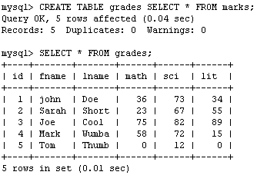
复制表
我们来创建一个副本：

Slide 147
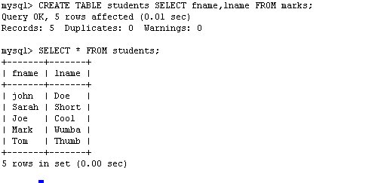
复制表
可以通过在SELECT查询中指定字段来限制出现在附表中的字段

Slide 148
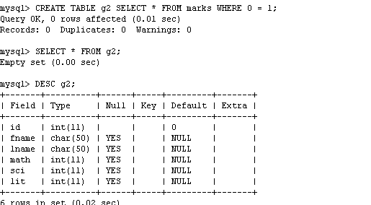
复制表
通过使用SELECT 语句创建已存在表的空副本，并且返回一个空结果集。

Slide 149
数据库之路未完，待续…..

